Slide 1
“ 간도는 왜 우리 영토인가? “
경영학과 정지현

Slide 2
목차
1
간도 지리적 위치
2
간도의 역사
3
백두산정계비
4
영유권 분쟁
5
간도협약

Slide 3
1
간도 위치
두만강 북부의 만주 땅
압록강과 송화강의 상류 지방인 백두산 일대

Slide 4

2
근거-간도의 역사
-간도는 고조선, 고구려, 발해의 영역
-한민족이 지속적으로 거주함

Slide 5

2
근거-간도의 역사
이주
세도정치(농민들을 향한 수탈,가혹한 정치)
철종 말부터 간도에 정착하여 새로운 터전 잡기 시작

Slide 6
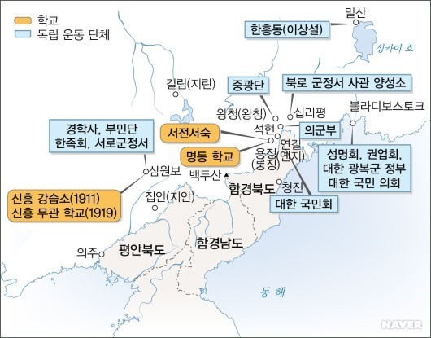
2
근거-간도의 역사
일제침략 손길에서 벗어나, 새로운 항일 운동 기지 찾고자 함
새로운 터전 간도로 이주

Slide 7
3
근거-백두산 정계비
조선과 청국 사이에 백두산 일대의
국경선 표시하기 위해 세운 비석
간도가 조선의 영토라는 결정적인 증거

